Slide 1




Infraestructura y Arquitectura de TI​
Mónica Rojas mmrojas@icesi.edu.co​
Ángela Villota Gómez apvillota@icesi.edu.co

Slide 2
1 Introducción
2 PROCESOS ETL
3 TALLER EN CLASE
4
TALLER CALIFICABLE
ETL vs ELT
Extracción, Transformación y Carga
Práctica ETL - Clientes
Presentación del taller

Slide 3
Introducción

Slide 4
La semana pasada
Temas
OLTP / OLAP
Data WareHousing
Tareas:
Ver vídeo ETL vs ELT
Instalación Pentaho Data Integration, cuenta ElephantSQL

Slide 5
Recursos de esta clase
En la carpeta de la Semana 7 - U4
Lecturas:
ELT vs. ETL: What’s the Difference? ibm.com/cloud/blog/elt-vs-etl-whats-the-difference
Slides

Slide 6
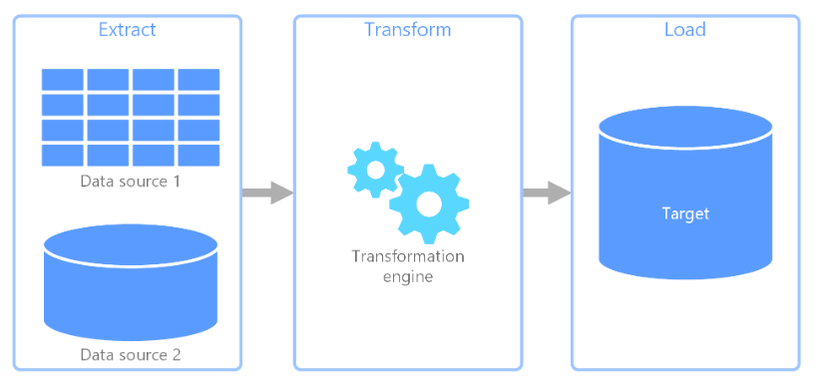
EtL
"ETL" siglas en inglés de Extraer, Transformar y Cargar (Extract, Transform and Load).
Es un proceso que permite recopilar datos de varias fuentes, reformatearlos, limpiarlos y cargarlos en repositorio de datos.
A menudo el proceso de transformación requiere un almacenamiento intermedio para realizar la limpieza y transformación, y finalmente cargarlos en el destino.

Slide 7
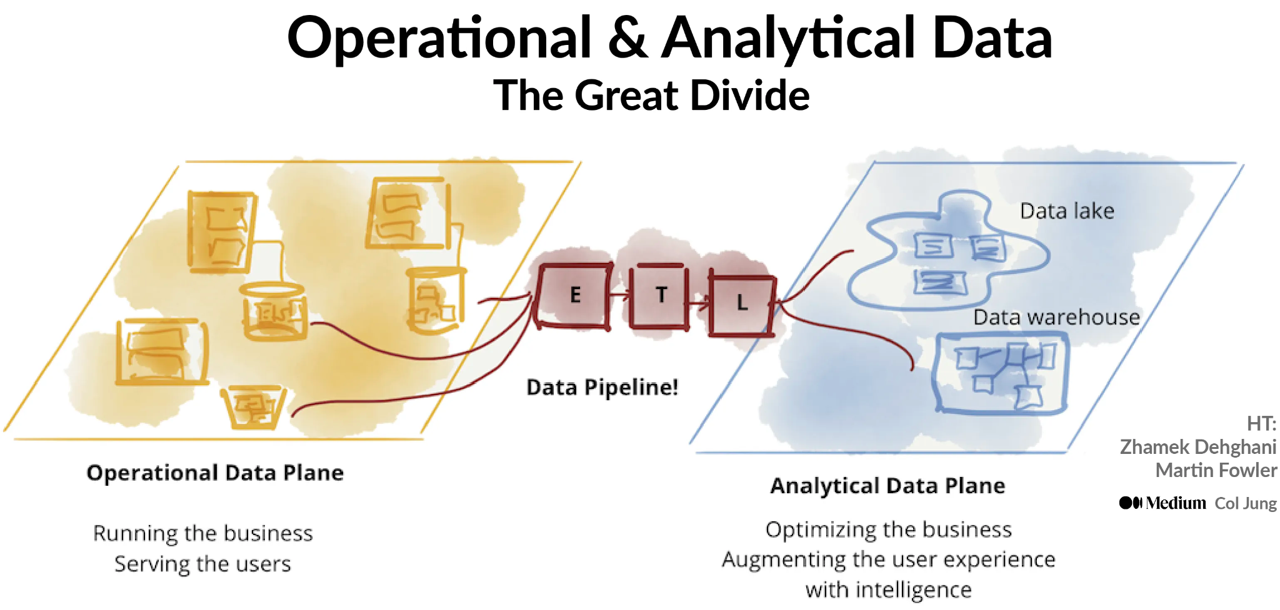
DAta processing Approaches

Slide 8
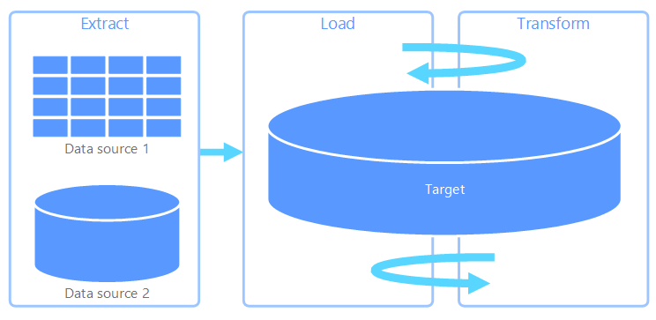
ELT - Extraer, Cargar y Transformar (Extract, Load and Transform),
Difiere de ETL por la ubicación en la que se realiza la transformación.
Los datos se extraen de las fuentes y se almacenan para transformarlos después cuando se necesiten - Bajo demanda.

Slide 9
DIFERENCIAS
Cuándo y dónde sucede
Para ETL la transformación ocurre en el pipeline de datos (canalización de datos).
Para ELT la transformación se da en el ambiente destino.
Flexibilidad
ETL es “rígido” - el proceso ocurre acorde con las especificaciones de los usuarios
ELT es “flexible” - los usuarios finales pueden construir sus propias transformaciones

Slide 10
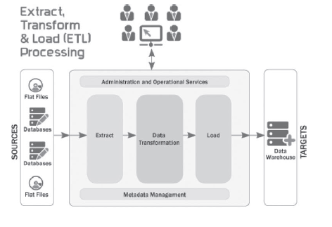
Funcionalidades
Tradicionalmente las herramientas de ETL, realizan:
Gestión y administración de servicios.
Extracción de datos.
Transformación de datos.
Carga de datos.
Gestión de datos.
Tomado de: Introducción al Business Intelligence. Joseph Curto

Slide 11
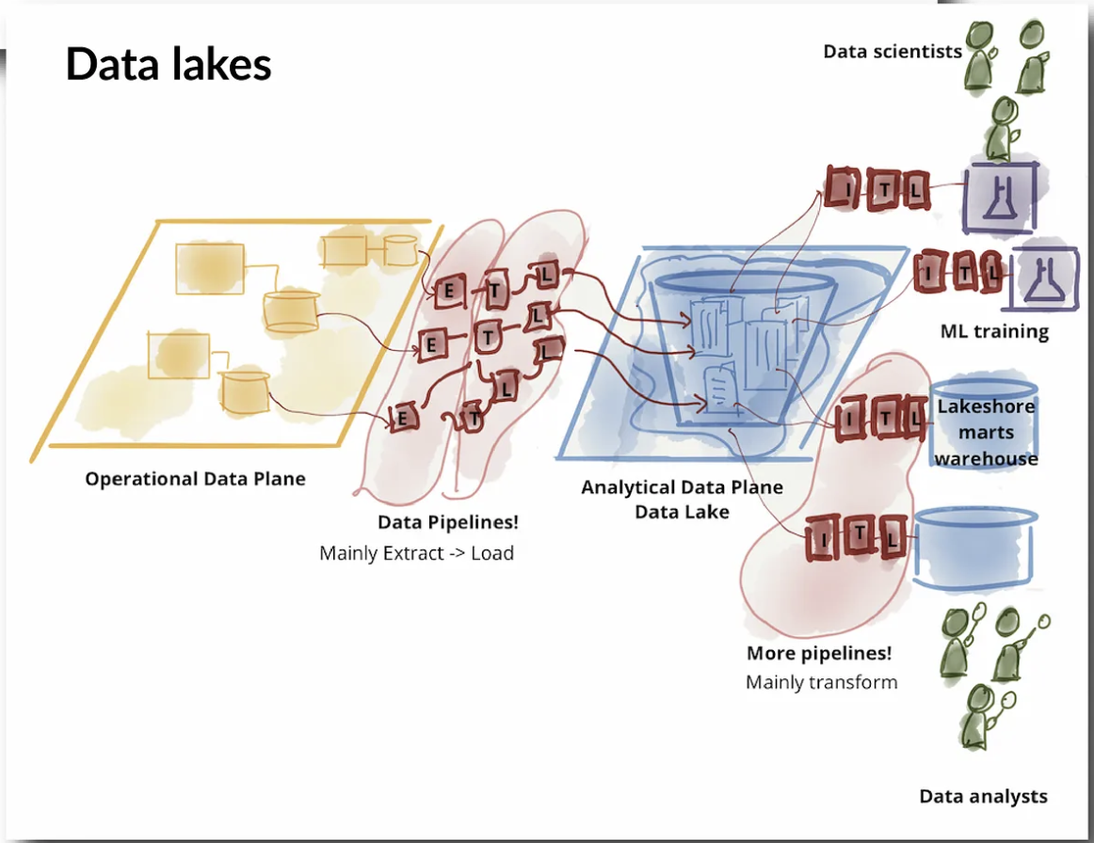

Slide 12

Preguntas?
Does anyone have any questions?

Slide 13
PROCESO ETL

Slide 14
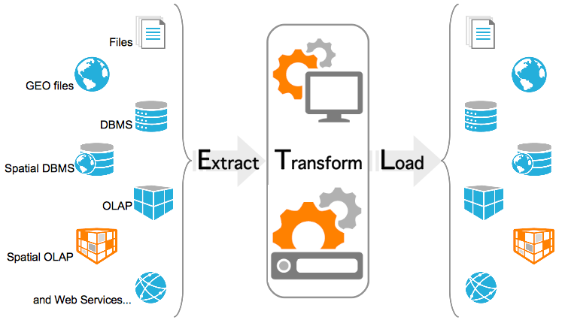
PROCESOS ETL
2
1
3

Slide 15
EXTracción de datos
Durante la extracción de datos, los datos en bruto se copian o exportan desde las ubicaciones de origen a una zona de preparación.
Los equipos de gestión de datos pueden extraer datos de diversas fuentes de datos, que pueden ser estructuradas o no estructuradas.
Estas fuentes incluyen, entre otras:
Servidores SQL o NoSQL
Sistemas CRM y ERP
Archivos planos
Correo electrónico
Páginas web

Slide 16










Extracción de datos
Documentos
Páginas Web
Datos de sensores
Registros de eventos
Datos de investigación
Vídeo/audio
Estadísticas económicas
Redes sociales
Registros médicos
Fuentes RAW (fuentes de datos en bruto):
Datos en su formato original y sin procesar. Sin transformaciones.

Slide 17
Técnicas para extracción de datos
OCR – Reconocimiento óptico de caracteres
ADC – Convertidor analógico digital
Encuestas
Cookies
Registros de usuario
Mails
APIs
Dispositivos biomédicos
Web scrapping
Consultas SQL

Slide 18
Transformación de datos
En la zona de preparación, los datos brutos se someten a un tratamiento de datos. Aquí, los datos se transforman y consolidan para el uso analítico previsto.
Esta fase puede incluir las siguientes tareas:
Filtrar, limpiar, desduplicar, validar y autentificar los datos.
Realización de cálculos, traducciones o resúmenes basados en los datos brutos.
Realización de auditorías para garantizar la calidad y el cumplimiento de los datos.
Eliminar, encriptar o proteger los datos regulados por la industria o los organismos gubernamentales.
Formatear los datos en tablas o tablas unidas para que coincidan con el esquema del almacén de datos de destino.

Slide 19
Técnicas de transformación de datos
Estructuración de datos. Esto puede incluir el cambio de los encabezados de las filas y columnas para que sean coherentes.
Formateo de datos: la conversión de monedas u otras unidades de medida, la edición de cadenas de texto, etc.
Anonimización: eliminar o modificar información personal identificable de manera que los datos se vuelven anónimos, es decir, no se pueda asociar con una persona específica.

Slide 20
Técnicas de transformación de datos
Limpieza de datos: aborda problemas relacionados con la calidad de los datos, implica identificar y corregir errores, valores atípicos o inconsistentes en los datos. Se pueden utilizar técnicas como la eliminación de duplicados, la normalización de datos, la corrección de errores de formato y la imputación de valores faltantes.
Normalización: convertir datos en unidades comunes.
Filtrado, ordenado, agrupación de datos
Enriquecimiento de datos: agregando información adicional desde fuentes externas, como bases de datos de terceros, servicios web o algoritmos de procesamiento de lenguaje natural. Esto puede mejorar la calidad y el valor de los datos transformados.

Slide 21
Técnicas de transformación de datos
Schema on Write (Esquema al Escribir)
Schema on Read (Esquema al Leer)
Enfoque utilizado en el procesamiento de datos en el que se requiere definir y validar la estructura de los datos antes de cargarlos en un sistema de almacenamiento.
El esquema se define y aplica al momento de escribir los datos.
Los datos deben cumplir con una estructura predefinida: el formato, los tipos de datos y las reglas de validación.
Consistencia y eficiencia
Limitaciones:
Poca versatilidad
Requiere un proceso de definición y validación del esquema antes de la carga de datos.
Puede presentar dificultades si los datos son semiestructurados o cambian frecuentemente su estructura.
Enfoque en el que los datos se almacenan sin un esquema predefinido y se aplica la estructura y la interpretación de los datos al momento de leerlos o consultarlos.
Mayor flexibilidad en la estructura de los datos (datos semiestructurados, no estructurados o con estructuras cambiantes).
Los datos pueden tener diferentes formatos y estructuras, lo que facilita la inclusión de nuevas fuentes de datos sin necesidad de modificar el esquema existente.
Limitaciones:
Puede requerir un mayor esfuerzo de procesamiento al momento de la lectura.
Notes:
Schema on Write (Esquema al Escribir)
Antes de que los datos sean almacenados, se verifica su conformidad con el esquema definido. Si los datos no cumplen con el esquema, se rechazan o se requiere que sean transformados para ajustarse al esquema antes de ser cargados.
Este enfoque proporciona una garantía de integridad y coherencia de los datos desde el momento de su escritura. Permite establecer reglas estrictas sobre cómo deben estructurarse y presentarse los datos, lo que facilita su posterior consulta y análisis. Además, al definir el esquema antes de cargar los datos, se pueden realizar optimizaciones de rendimiento y aprovechar características específicas del sistema de almacenamiento.

Slide 22
Carga de datos
En este último paso, los datos transformados se trasladan desde la zona de preparación a un almacén de datos de destino.
Normalmente, esto implica una carga inicial de todos los datos, seguida de una carga periódica de cambios de datos incrementales y, con menos frecuencia, de refrescos completos para borrar y reemplazar datos en el almacén.
Normalmente, el ETL se lleva a cabo fuera de las horas de trabajo, cuando el tráfico en los sistemas de origen y en la bodega de datos es mínimo.

Slide 23


Técnicas de carga de datos
Completa
Incremental
Programada
Bajo-demanda
Batch y streaming
Push and pull
Paralela y serial

Slide 24

CARGA completa o incremental ( o ambas)
carga incremental
carga completa
ETL
Origen
Destino
Los datos son acumulativos y no se sobreescriben.
Puede ser en batch o streaming.
Cada vez se cargan todos los datos
Notes:
Propagación de datos: consiste en copiar datos de un lugar de origen a
un entorno destino local o remoto. Los datos pueden extraerse del origen
mediante programas que generen un archivo que debe ser transportado al
destino, donde se utilizará como archivo de entrada para cargar en la base
de datos de destino. Una aproximación más eficiente es descargar sólo los
datos que han cambiado en origen respecto a la última propagación realizada, generando un archivo de carga incremental que también será transportado
al destino. Este tipo de procesos son habitualmente en línea.

Slide 25

carga programada o bajo demanda
programada
bajo demanda
PULL
Origen A
Procesos batch - programados
E
T
L
A’
Se hacen cargas periódicas con fechas y hora definida.
Origen
B
Destino
B’
C’
Origen C
PUSH
Carga incremental (CDC: Change Data Capture)
Se hacen cuando ocurren eventos. Ej: tamaño de los datos, cambios de temperatura, solicitudes de usuarios.
Notes:
•

Slide 26
PRIMER PRÁCTICA ETL

Slide 27
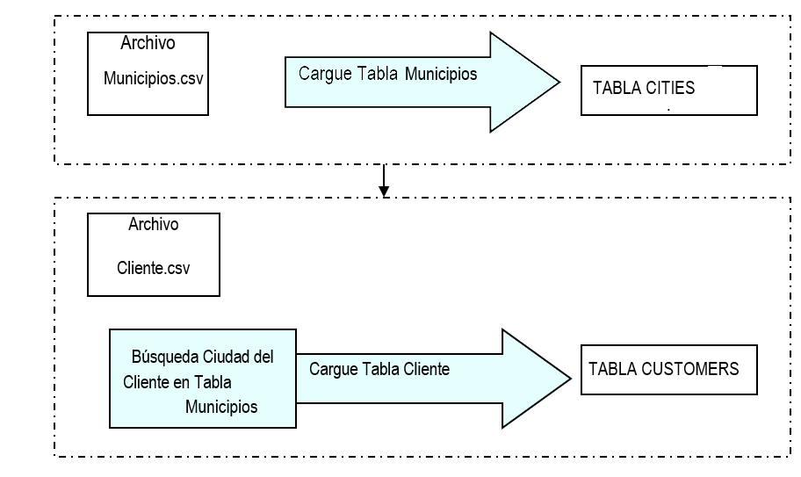

práctica
Archivos:
clientes.csv
municipios.csv
Actividades:
Revisar los datos de los archivos
Extraer, transformar y cargar en BD PostgreSQL
Revisar calidad de datos.

Slide 28
PRÁCTICA CALIFICABLE ETL

Slide 29




práctica
BDAmes
AmesProperty.csv
BD Infrati

Slide 30
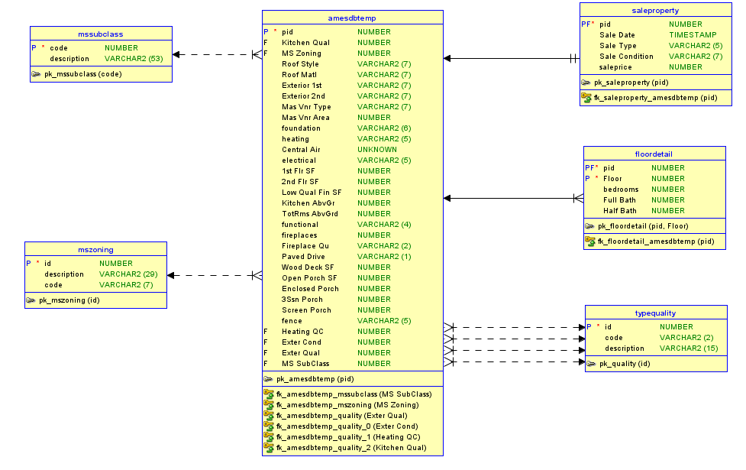
práctica
BDAmes

Slide 31
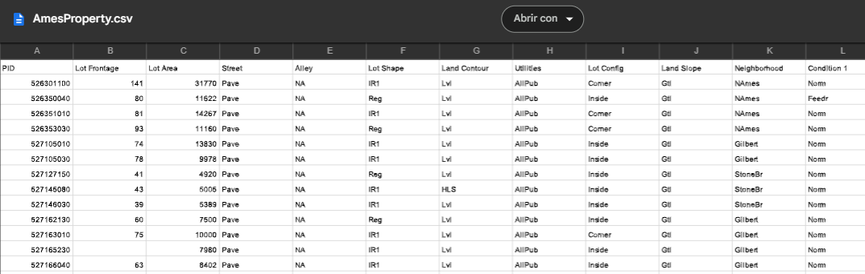
PRÁCTICA
AmesProperty.csv

Slide 32
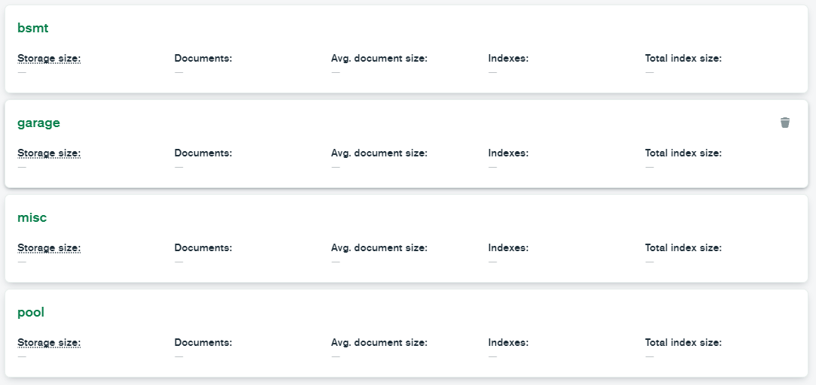
PRÁCTICA
Infrati
DataBase: test

